Slide 1
Relazione d’esame Deep Learning
Cecci Riccardo – Matr: 20023915

Slide 2
Nozioni generali

Slide 3
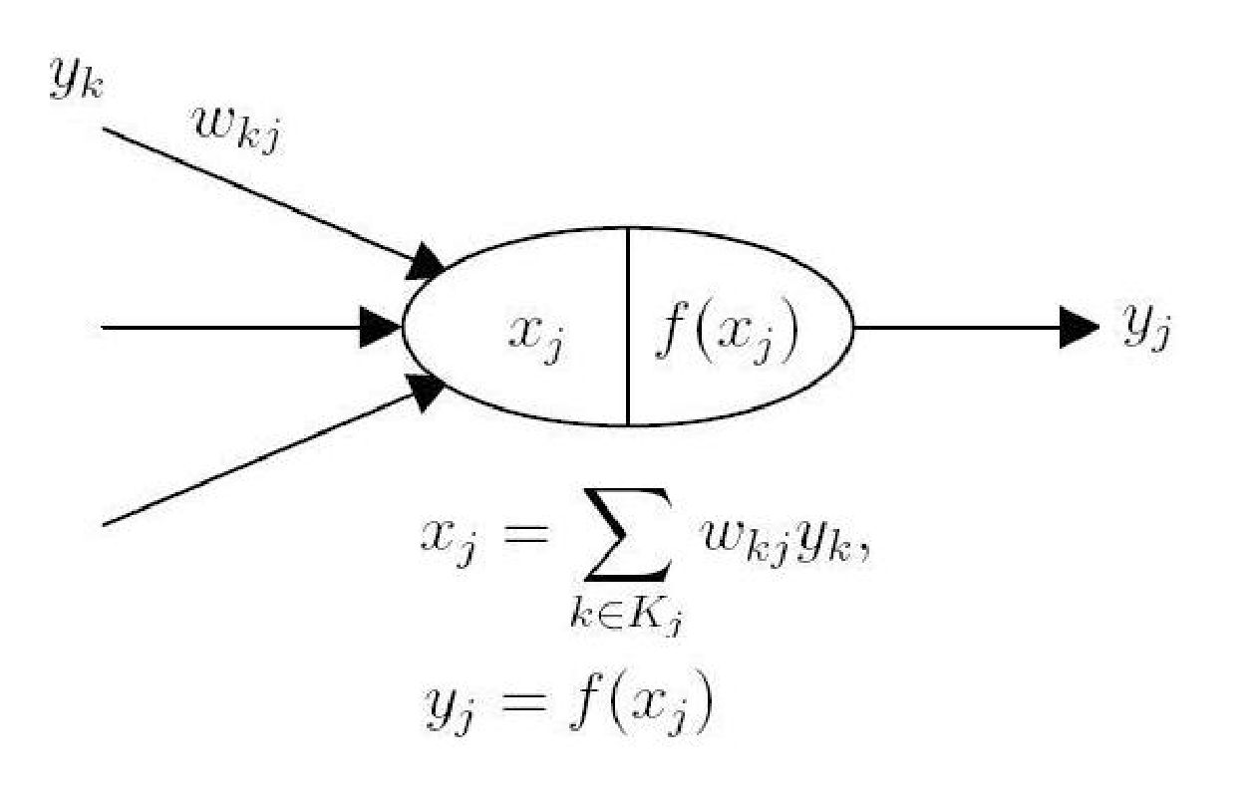
Reti neurali
La maggior parte dei modelli di Deep Learning si basano sulle reti neurali
L’elemento base di una rete neurale è il neurone artificiale

Slide 4
Reti neurali
Una rete neurale è composta da:
1 Input Layer
1 (o più) Hidden Layer
1 Output Layer
Nel Deep Learning si usa un numero di hidden layers > 3

Slide 5
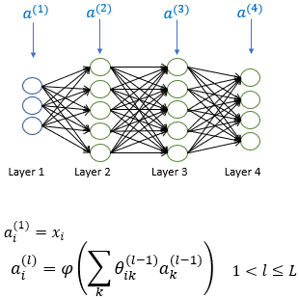
Reti neurali Predizioni
Per fare predizioni si usa la forward propagation
Ovvero, ogni neurone del livello l fa la combinazione lineare dei pesi e degli input del livello l-1
Al risultato ottenuto viene applicata una funzione di attivazione ϕ

Slide 6
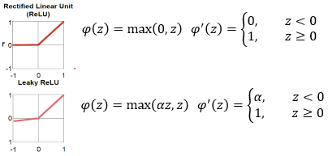
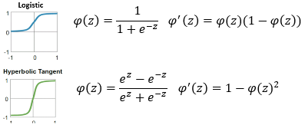
Funzione di attivazione
ReLu
Sigmoidi
Le sigmoidi soffrono di problemi di:
Sparsità
Saturazione
Gradiente instabile

Slide 7
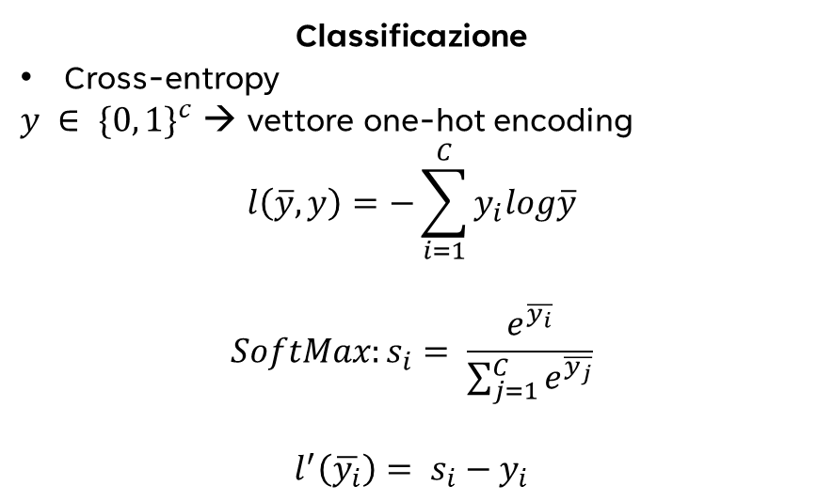
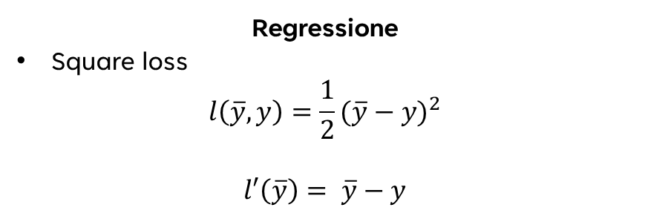
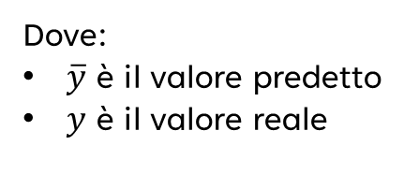
Funzione di loss
Viene utilizzata per verificare le performance della rete
Regressione
Square loss
$$l\left(\overline{y}, y\right)=\frac{1}{2}{(\overline{y}−y)}^{2}$$
$$l′\left(\overline{y}\right)= \overline{y}−y$$
Classificazione
Cross-entropy
$y ∈ {\{0, 1\}}^{c}$ → vettore one-hot encoding
$$l\left(\overline{y}, y\right)=−\sum_{i=1}^{C}{y_{i}log\overline{y}}$$
$$SoftMax:s_{i}= \frac{e^{\overline{y_{i}}}}{\sum_{j=1}^{C}{e^{\overline{y_{j}}}}}$$
$$l^{′}\left(\overline{y_{i}}\right)= s_{i}−y_{i}$$
Dove:
$\overline{y}$ è il valore predetto
$y$ è il valore reale

Slide 8
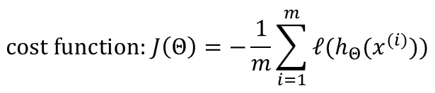
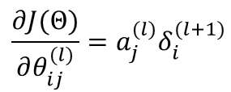
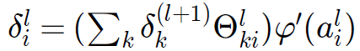
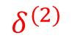
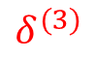
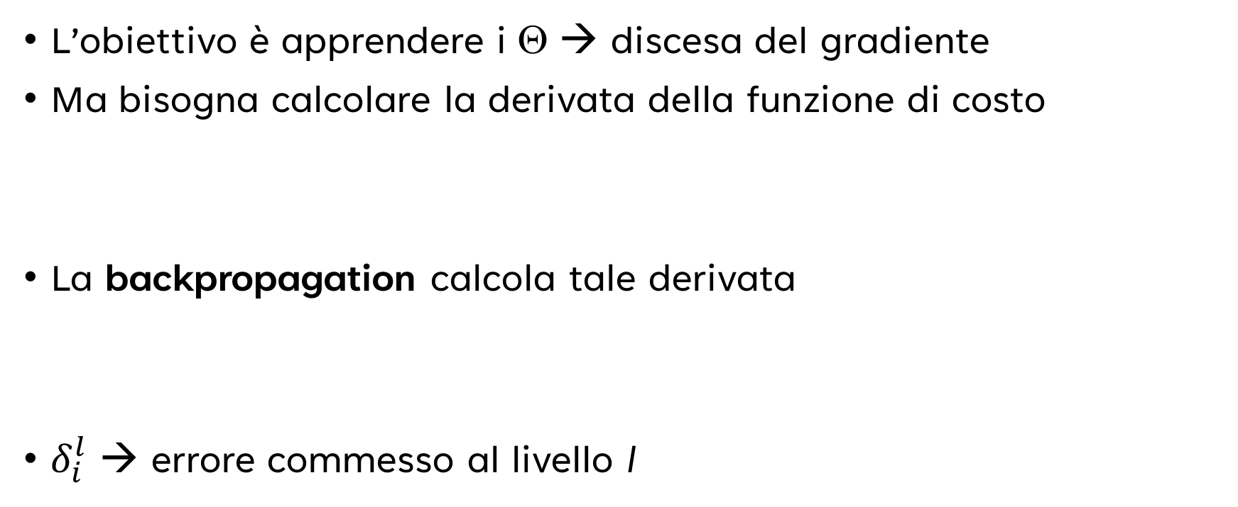
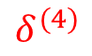
Backpropagation
L’obiettivo è apprendere i Θ → discesa del gradiente
Ma bisogna calcolare la derivata della funzione di costo
La backpropagation calcola tale derivata
$δ_{i}^{l}$ → errore commesso al livello l
$$δ^{(2)}$$
$$δ^{(3)}$$
$$δ^{(4)}$$
Layer 1
Layer 2
Layer 3
Layer 4

Slide 9
regolarizzazione
Nelle reti neurali profonde è obbligatorio regolarizzare:
Drop Out
Early stopping

Slide 10
Drop out
Si stabilisce una probabilità di drop-out p per ogni neurone
Si decide se «spegnere» quel nodo con probabilità p
Gestione di p:
Una probabilità per ogni nodo
Probabilità diverse per ogni livello
Probabilità singola assegnata a gruppi di livelli

Slide 11
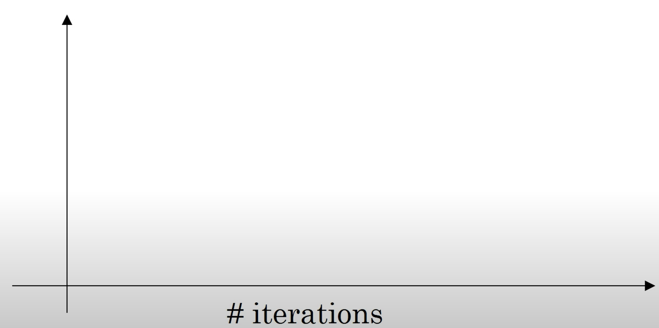

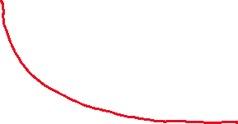
Early stopping
Permette di gestire la complessità del modello
Si monitora l’errore commesso sul training set e sul validation set
Criterio di stop: quando l’errore sul test inizia ad aumentare
Pazienza: numero di step in cui si nota un aumento dell’errore nel test set, ma si continua l’apprendimento
Test error
stop
Train error

Slide 12
Ottimizzazione Mini-Batch
Ottimizzazione → permette alla discesa del gradiente di apprendere parametri ancora più significativi
Ma ogni epoca di discesa del gradiente calcola la derivata su un batch di milioni di esempi del training set
Soluzione:
Il training set viene diviso in mini-batch
Ad ogni epoca viene calcolata la discesa del gradiente sui mini-batch
I pesi vengono aggiornati dopo il calcolo su ogni mini-batch
L’epoca termina dopo che sono stati esaminati tutti i mini-batch

Slide 13
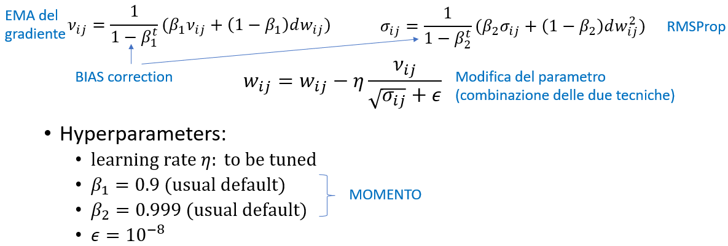
Ottimizzazione adam
È una combinazione di:
Momento → considera le modifiche ai passi precedenti e permette di evitare i minimi locali
RMSprop (Root Mean Square Propagation) → gradiente al quadrato, permette di normalizzare la modifica del parametro (controlla le fluttuazioni)
Bias correction → corregge i valori iniziali

Slide 14
Image denoising
Dataset: fashion-MNIST

Slide 15
Autoencoder
Sono modelli unsupervised
Scopo: ricostruire l’input attraverso gli strati intermedi che decompongono e ricompongono l’input
Utili per:
Riduzione della dimensionalità
Preprocessing per la classificazione
Rilevamento di features importanti

Slide 16
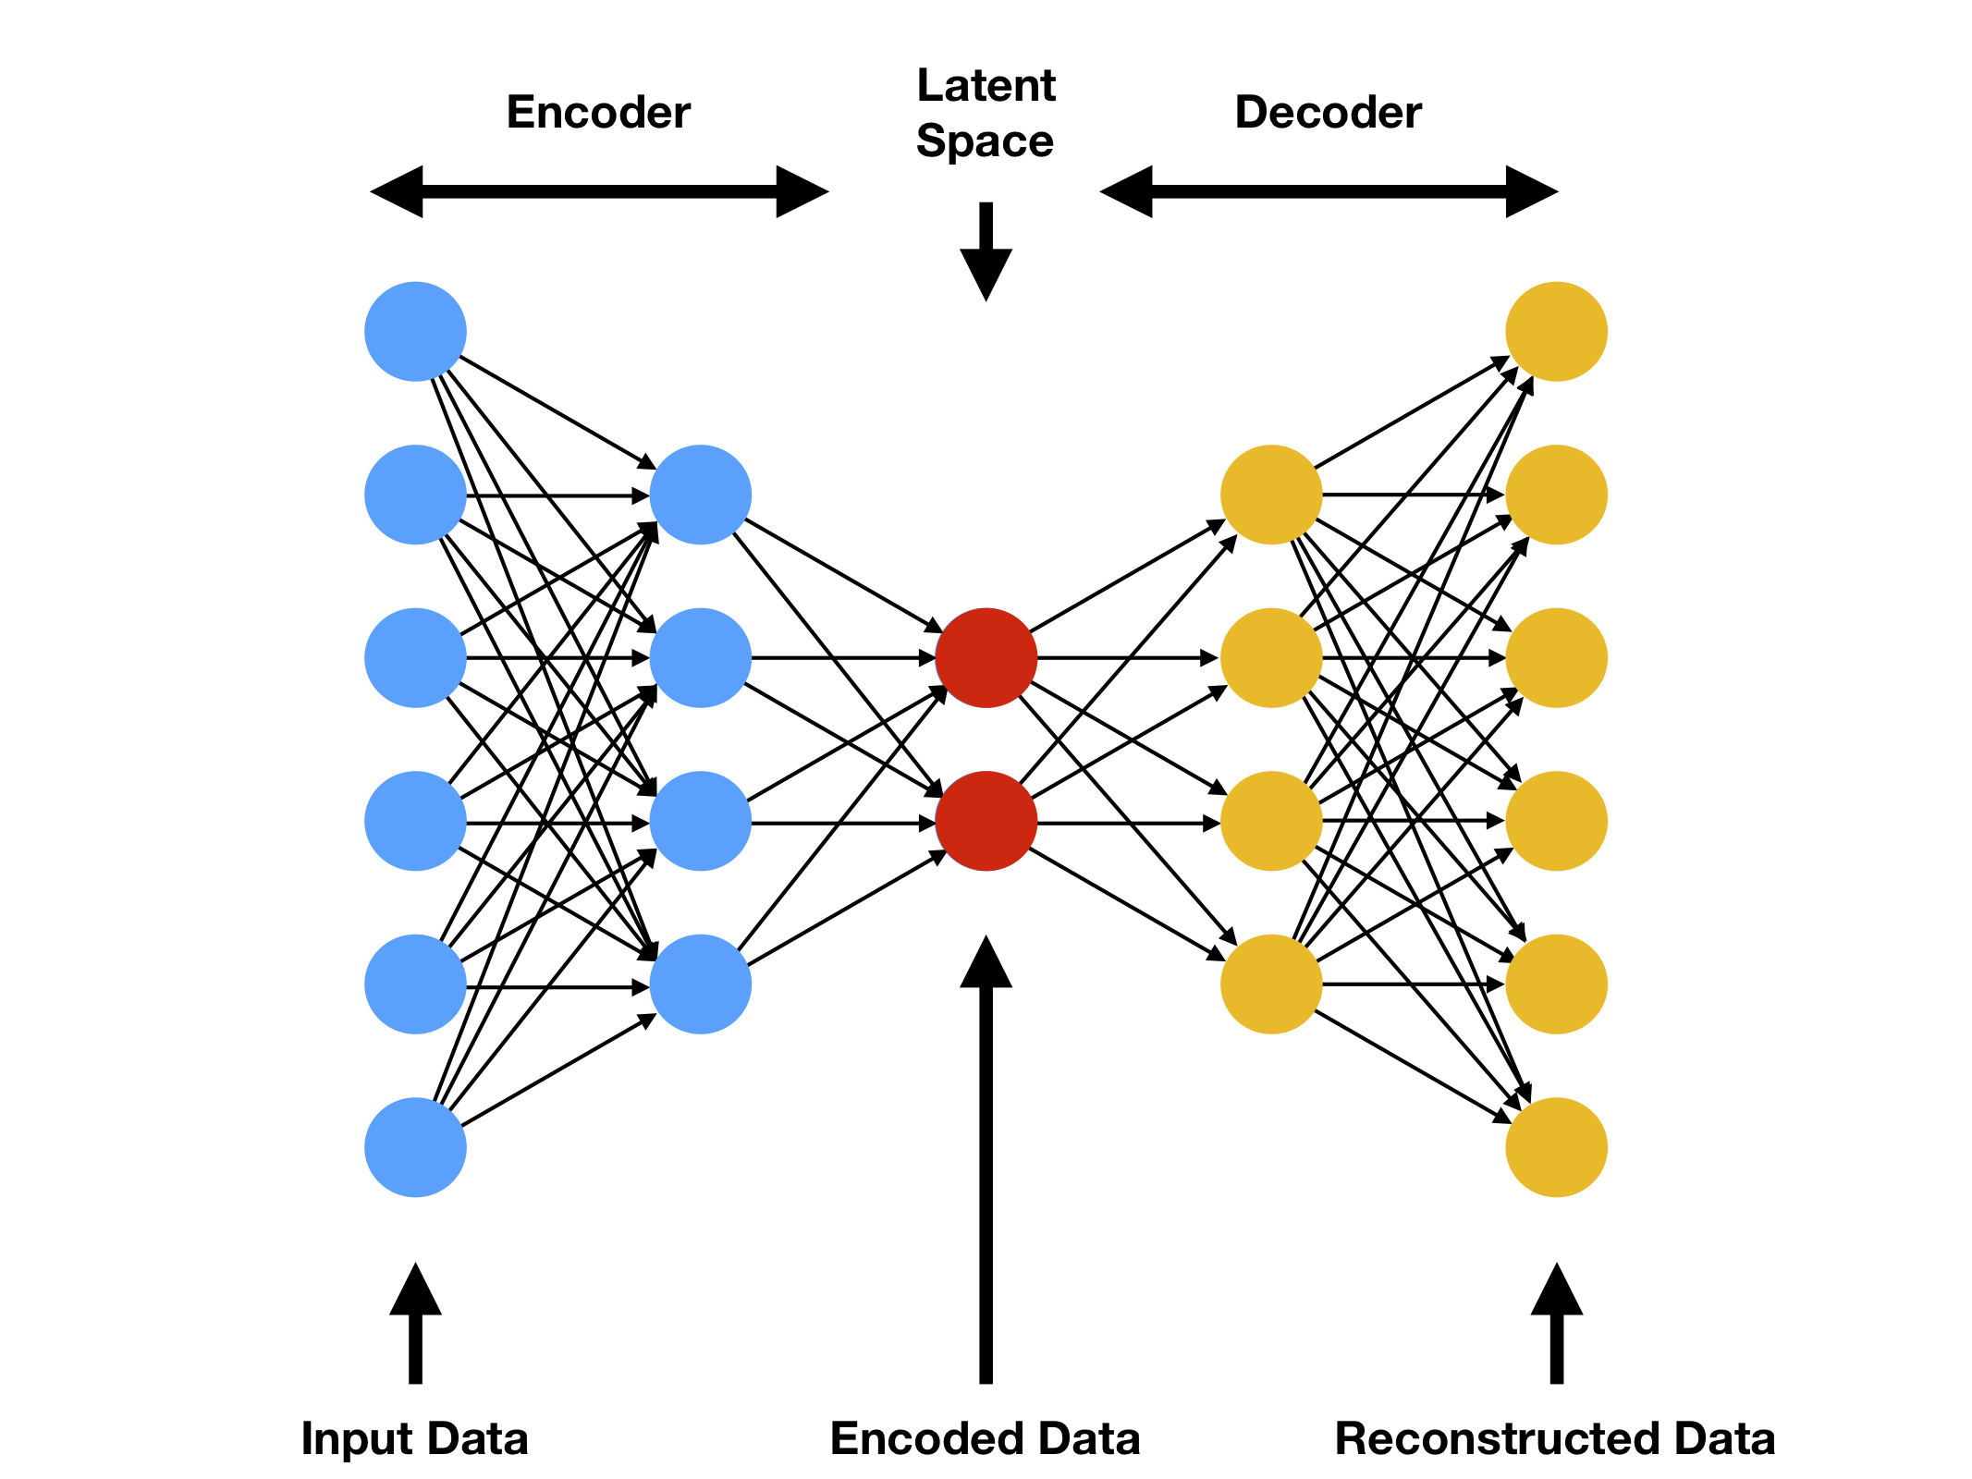
Architettura
3 ‘‘macro’’-livelli:
Encoder
Latent space
Decoder

Slide 17
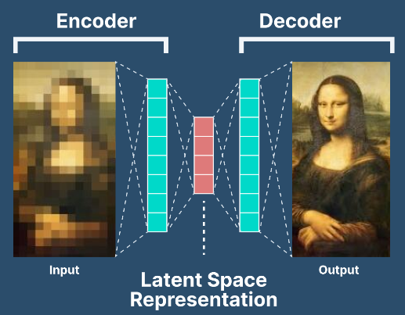
Copiatura?
Dato il task, come si garantisce che la rete non faccia un semplice copia-incolla dell’input?
Aggiungendo rumore all'input
Limitando la dimensione della rappresentazione interna (hidden layers) creando un autoencoder undercomplete
Non può copiare banalmente l’input ma deve trovare delle rappresentazioni interne efficienti

Slide 18
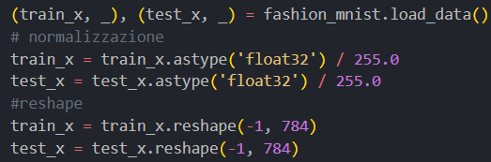
Caricamento del dataset & preprocessing
Vengono mostrate le prime 20 immagini del dataset
I dati vengono normalizzati
Viene eseguita una reshape:
Per avere una dimensione adeguata all’input dell’autoencoder
Dato che si hanno immagini 28x28 → 784 neuroni di input

Slide 19
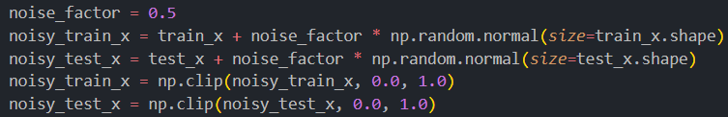
Corruzione delle immagini
A questo punto vengono creati i dati ‘‘corrotti’’ dal rumore
Vengono mostrate le prime 20 immagini del dataset

Slide 20
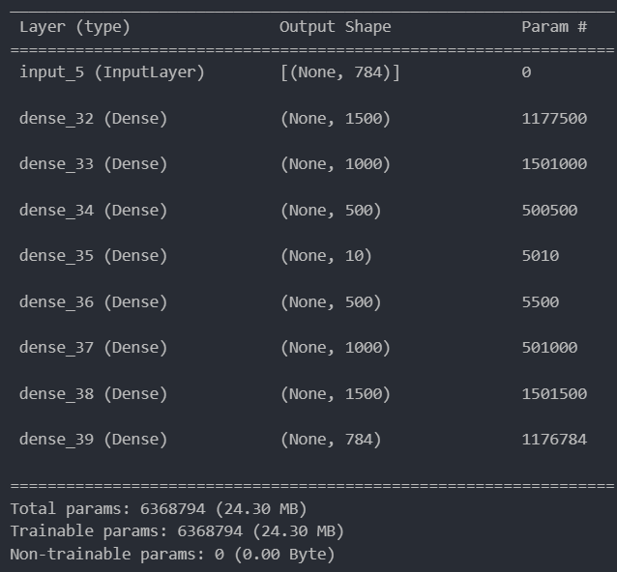
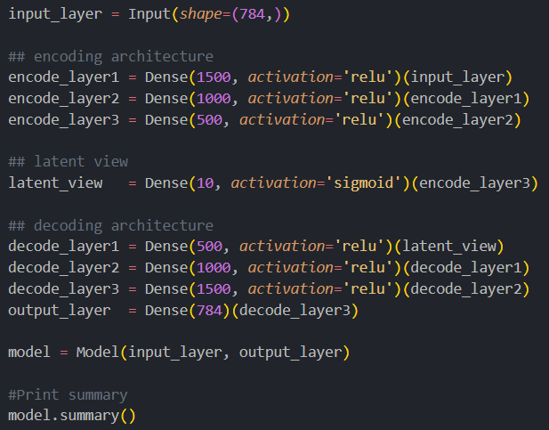
Creazione autoencoder

Slide 21
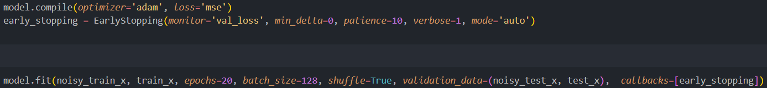
Training con early stopping
Visto che si vuole ricostruire un’immagine, la loss non può essere una cross entropy ma deve essere un mse
Ottimizzazione → ADAM
# epoche → 20
Dimensione dei batch = 128

Slide 22
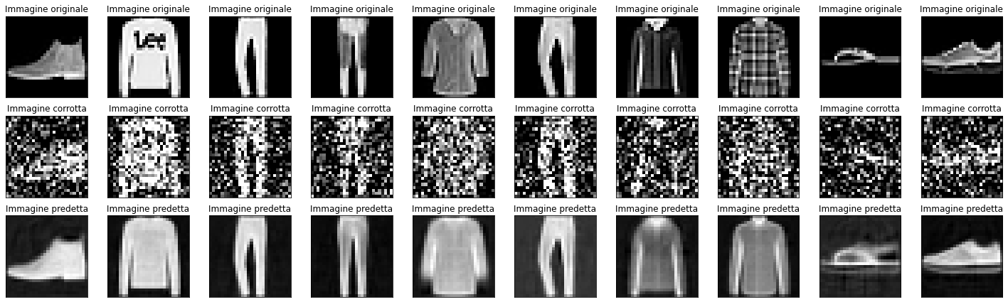
ricostruzione
Confronto risultati
Vengono mostrate le prime 20 immagini del dataset

Slide 23
Image caption
Dataset: Flickr8k

Slide 24
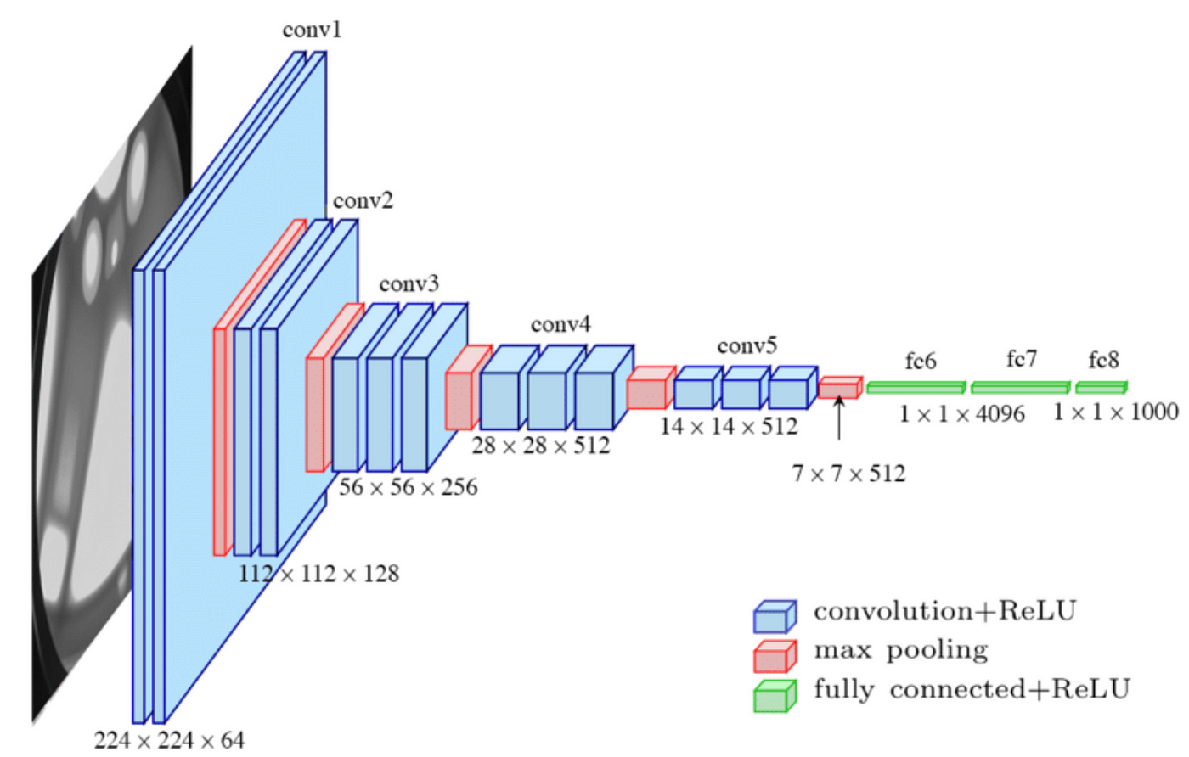
Rete vgg16
VGG16 è una rete neurale utilizzata per il riconoscimento delle immagini
Composta da 13 strati convoluzionali e 3 fully connected layers alla fine → non tutti i livelli sono densi (sparsità delle connessioni)
Architettura uniforme: blocchi con convoluzioni seguiti da max pooling

Slide 25
Vgg16 (cont’d)
Livelli convoluzionali
Filtri 3x3 con padding 1 per mantenere le dimensioni
Estraggono feature come bordi, texture e pattern dall'immagine
Livelli Max Pooling
Dopo i blocchi di convoluzione
Riducono dimensioni e complessità delle feature
Selezionano il valore massimo
Livelli Densi
Si trovano alla fine della rete
Neuroni completamente connessi a tutti i neuroni precedenti
Producono le probabilità di classificazione nell'output finale

Slide 26
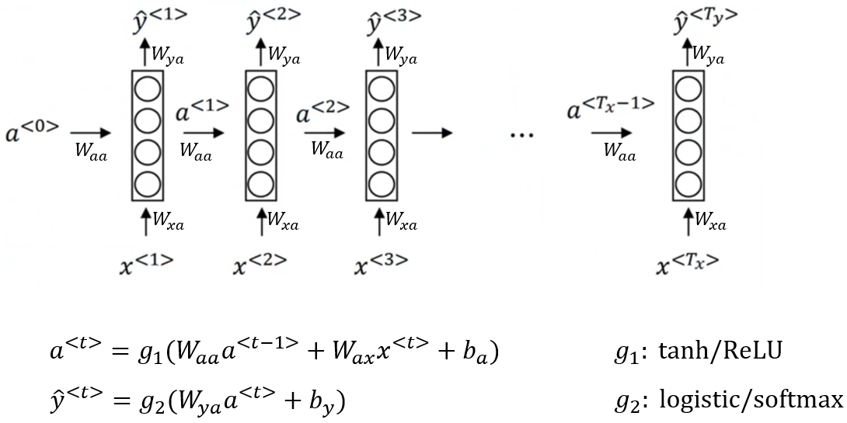
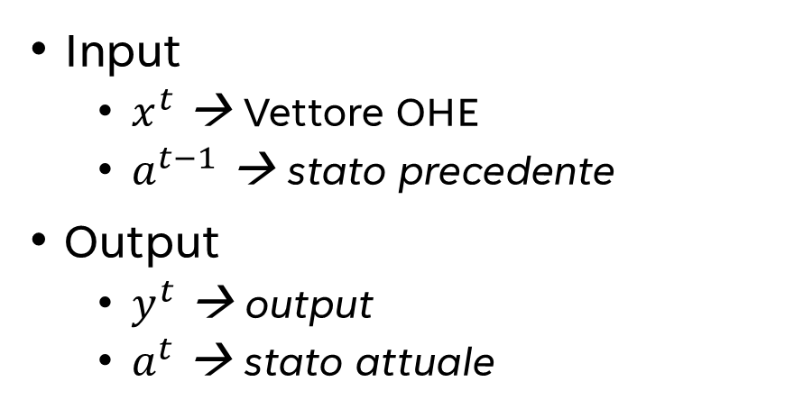
Reti neurali ricorrenti
Sono reti usate per il riconoscimento di sequenze
Input
$x^{t}$ → Vettore OHE
$a^{t−1}$ → stato precedente
Output
$y^{t}$ → output
$a^{t}$ → stato attuale
Problema: date le dimensioni, il gradiente può svanire o esplodere

Slide 27
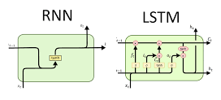
Lstm (long short term memory)
LSTM implementano dei gate
Forget: usato per dimenticare la cella di memoria precedente
Update: usato per proporre un update della cella di memoria combinato con il valore precedente
Output: usato per determinare quanto della nuova cella di memoria propagare in output

Slide 28
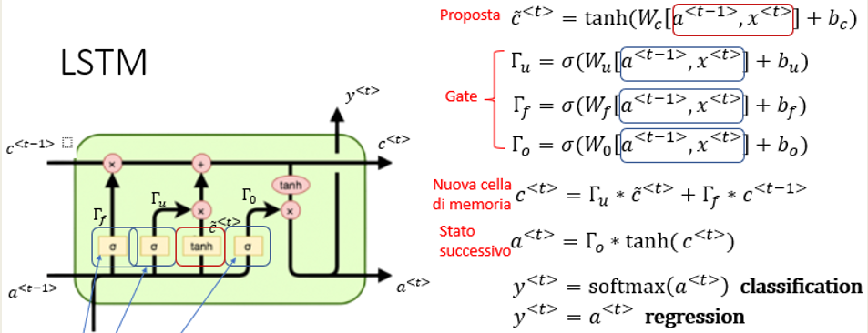
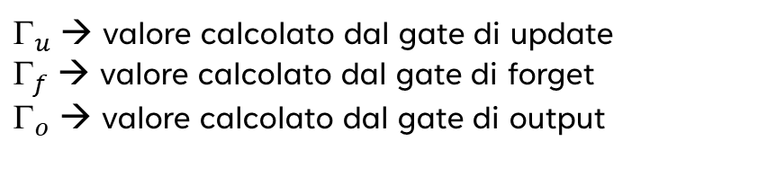
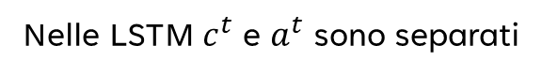
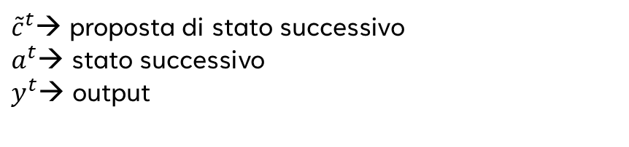
LSTM
$_{u}$ → valore calcolato dal gate di update
$_{f}$ → valore calcolato dal gate di forget
$_{o}$ → valore calcolato dal gate di output
${\tilde{c}}^{t}$→ proposta di stato successivo
$a^{t}$→ stato successivo
$y^{t}$→ output
Nelle LSTM $c^{t}$ e $a^{t}$ sono separati

Slide 29
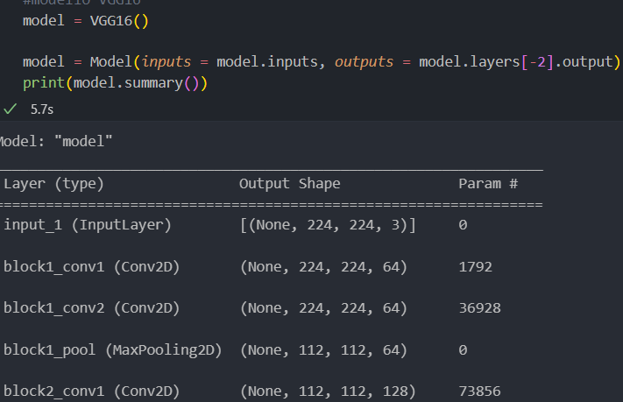
Costruzione dell’embedding
Tramite la rete VGG16 si è costruito l’embedding

Slide 30
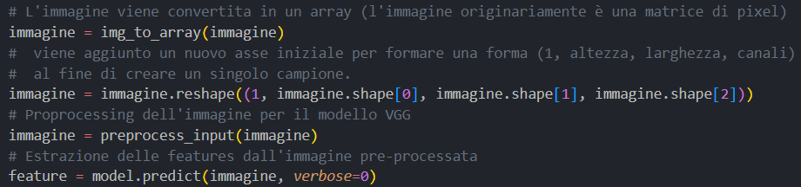
Estrazione delle features
Estrazione delle features dalle immagini utilizzando il modello VGG
Viene quindi creato un dizionario che conterrà le features estratte da tutte le immagini presenti nella directory

Slide 31
Caricamento & pre-processing caption
Le caption vengono quindi caricate e «standardizzate»
Conversione delle caption in minuscolo
Eliminazione dei caratteri speciali
Inserimento dei tag di inizio e fine sequenza

Slide 32
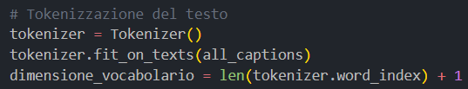
tokenizzazione
Il testo viene tokenizzato
Il Tokenizer permette di convertire un testo in sequenze di token
Viene addestrato sulle caption delle immagini
analizza le didascalie per costruire un vocabolario interno
assegna un numero intero univoco a ciascuna parola presente nelle didascalie

Slide 33
Training e test set
Training e test set vengono caricati direttamente dal dataset, in quanto già suddivisi in esso
L’unica operazione di processing è la rimozione dell’estensione

Slide 34
Divisione dei dati in batch data_generator
Si è utilizzato un generatore di dati per motivi di efficienza
Carica ed elabora solo un batch di dati alla volta invece di caricarli tutti in memoria contemporaneamente

Slide 35
Data_generator
Ciclo esterno + Iterazione sulle immagini: Per ogni iterazione del ciclo principale, la funzione attraversa la lista di immagini da utilizzare per l'addestramento.
Elaborazione e tokenizzazione delle Didascalie: Per ciascuna immagine, estrae le didascalie associate a quella immagine e utilizza il tokenizer per convertire le didascalie in sequenze di numeri (token),.
Creazione di Coppie Input-Output: Per ogni sequenza tokenizzata, la funzione crea coppie di input e output. L'input cresce progressivamente dalla prima parola fino alla lunghezza massima, mentre l'output è costituito dalla parola successiva nella sequenza.
Padding dell'Input: L'input viene riempito con zeri (padding) per avere sequenze di lunghezza uniforme (max_length)
One-Hot Encoding dell'Output: L'output (una singola parola) viene convertito in una rappresentazione one-hot encoding
Memorizzazione delle Sequenze: Le coppie input-output e le rappresentazioni delle immagini vengono memorizzate in liste separate (X1, X2, e y).
Generazione del Batch: Quando il numero di coppie memorizzate raggiunge la dimensione del batch specificata la funzione restituisce un batch di dati. Questo batch contiene le rappresentazioni delle immagini, le sequenze tokenizzate degli input e le rappresentazioni one-hot encoding degli output.
Ripetizione del Ciclo

Slide 36
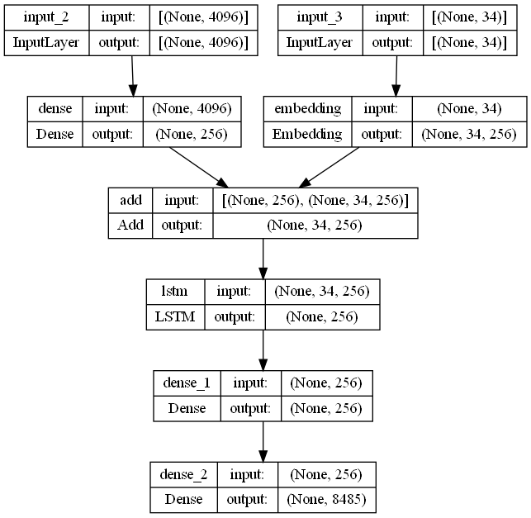
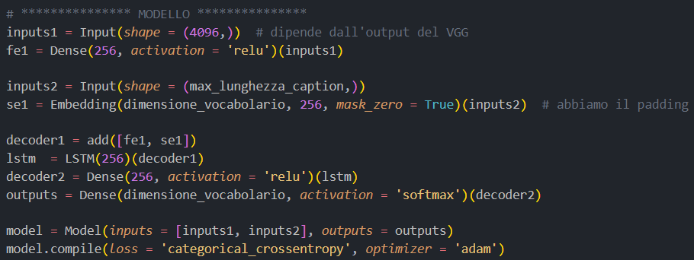
Modello rnn

Slide 37
Modello rnn
Input Layer 1: rappresenta l'input per le features estratte dall'immagine
Dense layer: utilizzato per ridurre la dimensionalità delle features dell'immagine
Input Layer 2: rappresenta l'input per le captions associate all'immagine
Embedding Layer: converte le parole delle didascalie in vettori
Add Layer: combina le features estratte e l'output dell'Embedding Layer. Quindi integra le informazioni visive e linguistiche.
Dense Layer (ReLU): riduce la dimensionalità dell'output LSTM
Dense Layer (SoftMax): layer completamente connesso con un numero di unità pari alla dimensione del vocabolario.
Utilizza la funzione di attivazione softmax per generare le probabilità associate a ciascuna parola nel vocabolario.
Restituisce l'output finale, cioè una distribuzione di probabilità sulle parole del vocabolario.

Slide 38
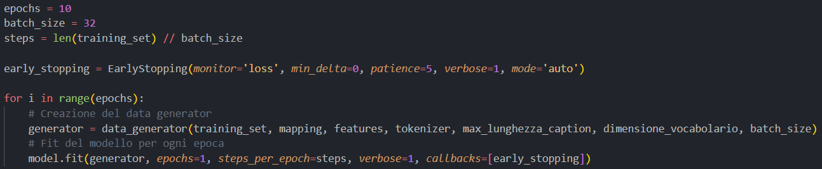
training
Viene quindi eseguito un training per 10 epoche, suddividendo in batch di dimensione 32
Viene definito anche lo stop del training tramite early stopping

Slide 39
Generazione caption
Inizializzazione: Inizia con "startseq" come prima parola.
Ciclo di Predizione: Itera per prevedere parole in modo sequenziale.
Conversione a Indici: Converte la sequenza corrente in indici usando il tokenizer.
Padding della Sequenza: Aggiunge padding per raggiungere la lunghezza massima.
Predizione del Modello: Prevede la parola successiva usando il modello.
Conversione Indice-Parola: Associa l'indice a una parola.
Aggiornamento della Sequenza: Aggiunge la parola prevista all'input corrente.
Terminazione: Verifica se "endseq" è previsto o se la lunghezza massima è raggiunta
Output Finale: Restituisce la didascalia generata per l'immagine.

Slide 40
Generazione caption Conversione indice-parola
Prende un indice (integer) e un tokenizer come input e restituisce la parola associata a quell'indice nel vocabolario del tokenizer
Utile per convertire l'output previsto dal modello (l'indice) in una parola leggibile

Slide 41
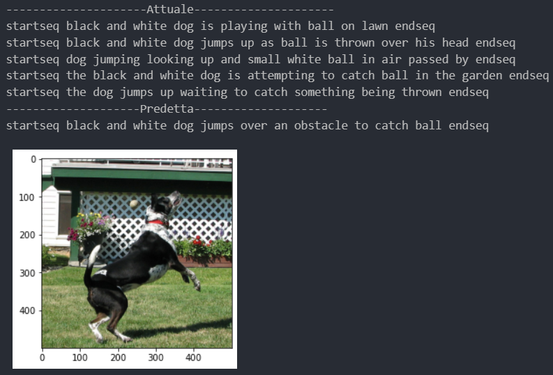
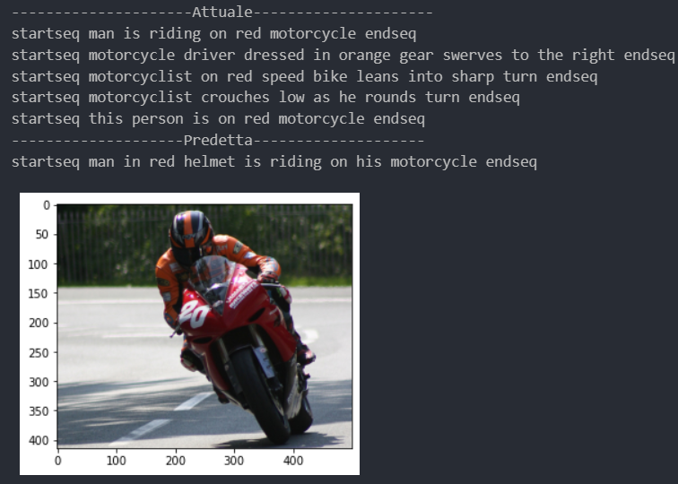
Risultati ottenuti

Slide 42
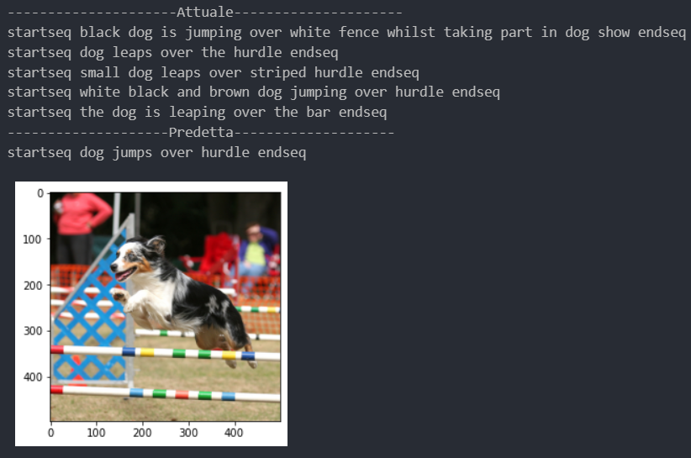
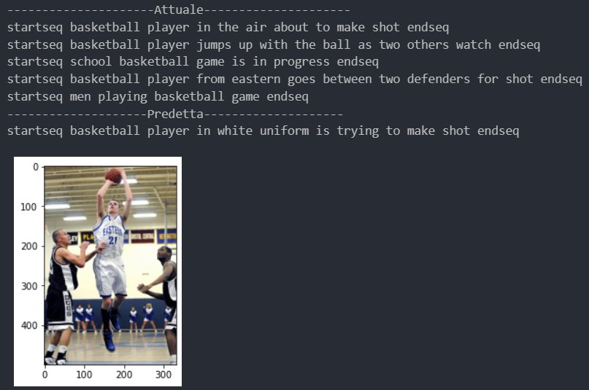

Slide 43
